Slide 1

义人必
因信得生（9）

Slide 2

什么叫靠信心生活？
罗3:21 但如今，神的义在律法以外已经显明出来，有律法和先知为證：3:22 就是神的义，因信耶稣基督加给一切相信的人，并没有分别。3:23 因为世人都犯了罪，亏缺了神的荣耀；3:24 如今却蒙神的恩典，因基督耶稣的救赎，就白白的称义。

Slide 3
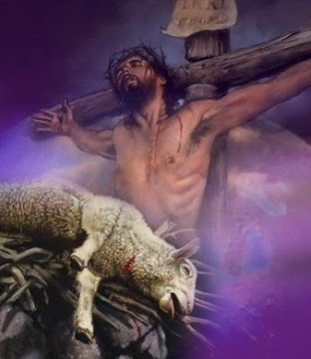
什么叫靠信心生活？
罗4:19 他将近百岁的时候，虽然想到 (considered not) 自己的身体如同已死，撒拉的生育已经断绝，他的信心还是不软弱；4:20 并且仰望神的应许，总没有因不信心里起疑惑，反倒因信心里得坚固，将荣耀归给神，4:21 且满心相信神所应许的必能做成。4:22 所以，这就算为他的义。4:23 算为他义的这句话不是单为他写的，4:24 也是为我们将来得算为义之人写的，就是我们这信神使我们的主耶稣从死里复活的人。

Slide 4
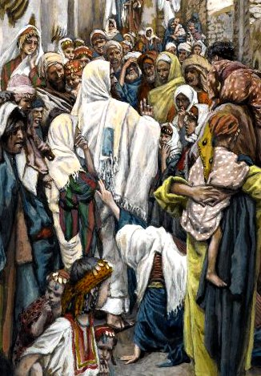
属神信心的一个特质
可5:25 有一个女人，患了十二年的血漏。。。5:27她听见耶稣的事，就从后头来，杂在众人中间，摸耶稣的衣裳，5:28 意思说：我只摸他的衣裳，就必痊愈。5:29 于是她血漏的源头立刻乾了；她便觉得身上的灾病好了。 5:30 耶稣顿时心里觉得有能力从自己身上出去，就在众人中间转过来，说：谁摸我的衣裳？5:31 门徒对他说：你看众人拥挤你，还说谁摸我么？

Slide 5
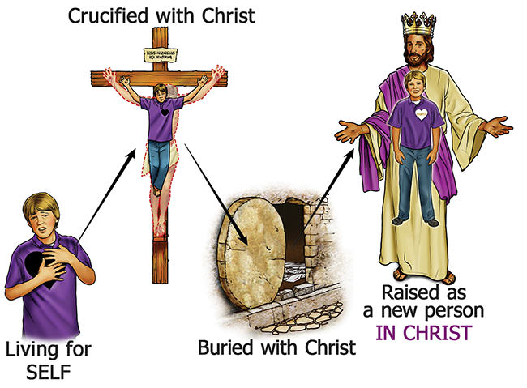
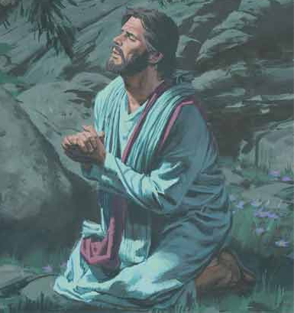

林后5:17 若有人在基督里，他就是新造的人，旧事已过，都变成新的了。
林后5:21 神使那无罪（不知罪）的，替我们成为罪，好叫我们在他里面成为神的义
属灵
的人
加2:20 我已经与基督同钉十字架，现在活着的不再是我，乃是基督在我里面活着；并且我如今在肉身活着，是因信神的儿子而活；他是爱我，为我捨己。
/as

Slide 6
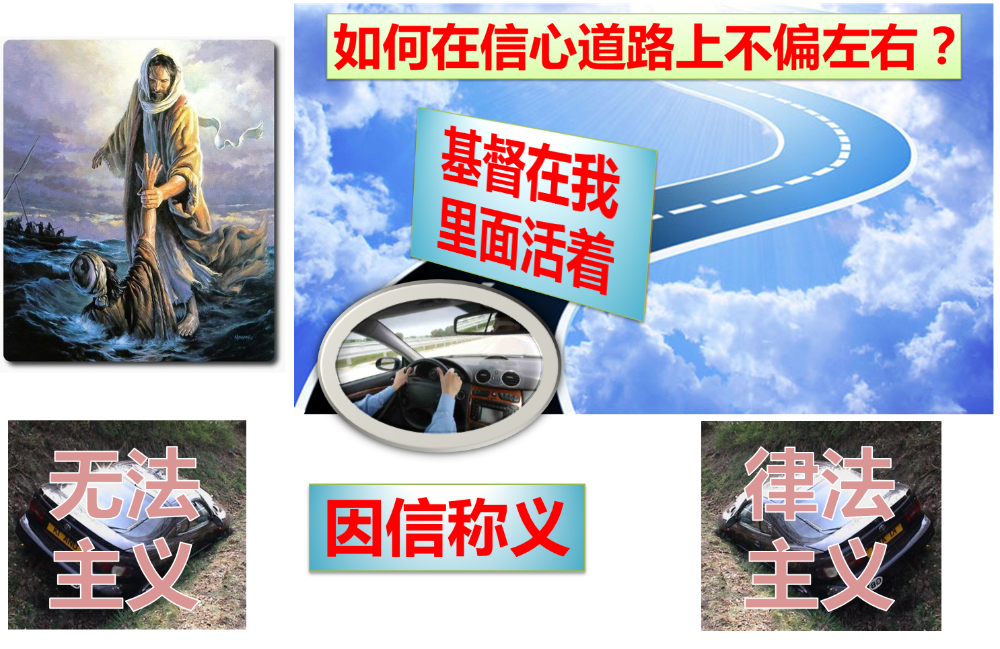

什么是在这个层面的信心生活？
摩8:11 主耶和华说：日子将到，我必命饑荒降在地上。人饥饿非因无饼，乾渴非因无水，乃因不听耶和华的话。“Behold, the days are coming,” says the Lord GOD, “That I will send a famine on the land, Not a famine of bread, Nor a thirst for water, But of hearing the words of the LORD.
8:12 他们必飘流，从这海到那海，从北边到东边，往来奔跑，寻求耶和华的话，却寻不着。

Slide 7
什么是在这个层面的信心生活？
申8:2 你也要纪念耶和华你的 神在旷野引导你这四十年，是要苦炼你，试验你，要知道你心内如何，肯守他的诫命不肯。8:3 他苦炼你，任你饥饿，将你和你列祖所不认识的吗哪赐给你吃，使你知道，人活着不是单靠食物，乃是靠耶和华口里所出的一切话。

Slide 8
什么是在这个层面的信心生活？
书5:8 国民都受完了割礼，就住在营中自己的地方，等到痊愈了。5:9 耶和华对约书亚说：我今日将埃及的羞辱从你们身上滚去了。因此，那地方名叫吉甲（吉甲就是滚的意思），直到今日。5:10 以色列人在吉甲安营。正月十四日晚上，在耶利哥的平原守逾越节。5:11 逾越节的次日，他们就吃了那地的出产；正当那日吃无酵饼和烘的榖。5:12 他们吃了那地的出产，第二日吗哪就止住了，以色列人也不再有吗哪了。那一年，他们却吃迦南地的出产。

Slide 9
什么是在这个层面的信心生活？
诗19:7 耶和华的律法全备，能甦醒人心；耶和华的法度确定，能使愚人有智慧。19:8 耶和华的训词正直，能快活人的心；耶和华的命令清洁，能明亮人的眼目。19:9 耶和华的道理洁净，存到永远；耶和华的典章真实，全然公义19:10 都比金子可羡慕，且比极多的精金可羡慕；比蜜甘甜，且比蜂房下滴的蜜甘甜。19:11 况且你的仆人因此受警戒，守着这些便有大赏。

Slide 10
什么是在这个层面的信心生活？
加5:16 我说，你们当顺着圣灵而行，就不放纵肉体的情慾了。5:17 因为情慾和圣灵相争，圣灵和情慾相争，这两个是彼此相敌，使你们不能做所愿意做的。Gal 5:16 I say then: Walk in the Spirit, and you shall not fulfill the lust of the flesh. 5:17 For the flesh lusts against the Spirit, and the Spirit against the flesh; and these are contrary to one another, so that you do not do the things that you wish.

Slide 11
什么是在这个层面的信心生活？
加5:18 但你们若被圣灵引导，就不在律法以下。5:19 情慾的事(the works of the flesh)都是显而易见的，就如姦淫、污秽、邪蕩、5:20 拜偶象、邪术、仇恨、争竞、忌恨、恼怒、结党、纷争、异端、5:21 嫉妒（有古卷在此有：凶杀二字）、醉酒、荒宴等类。我从前告诉你们，现在又告诉你们，行这样事的人必不能承受神的国。

Slide 12
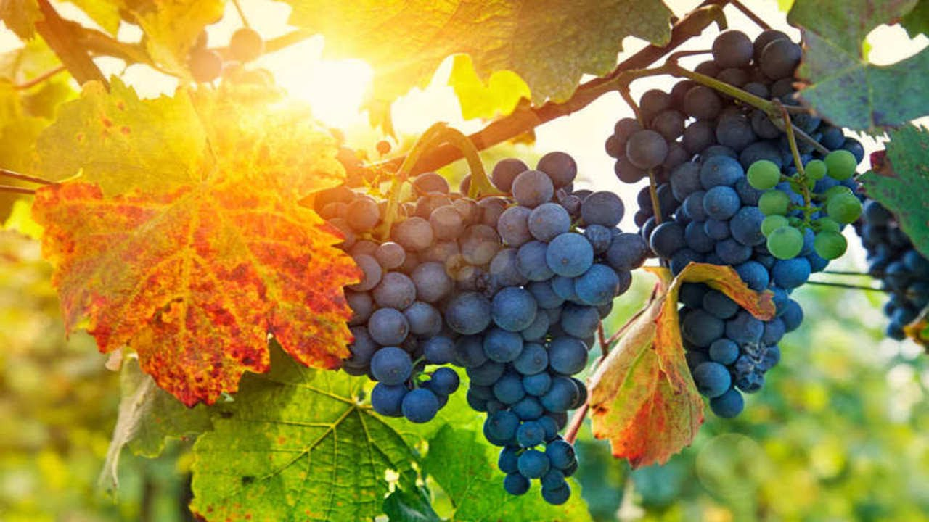
什么是在这个层面的信心生活？
加5:22 圣灵所结的果子(the fruit of the Spirit)，就是仁爱、喜乐、和平、忍耐、恩慈、良善、信实、5:23 温柔、节制。这样的事没有律法禁止。5:24 凡属基督耶稣的人，是已经把肉体连肉体的邪情私慾同钉在十字架上了。5:25 我们若是靠圣灵得生，就当靠圣灵行事。5:26 不要贪图虚名，彼此惹气，互相嫉妒。

Slide 13
什么是在这个层面的信心生活？
加5:22 圣灵所结的果子(the fruit of the Spirit)，就是仁爱、喜乐、和平、忍耐、恩慈、良善、信实、5:23 温柔、节制。这样的事没有律法禁止。5:24 凡属基督耶稣的人，是已经把肉体连肉体的邪情私慾同钉在十字架上了。5:25 我们若是靠圣灵得生，就当靠圣灵行事。5:26 不要贪图虚名，彼此惹气，互相嫉妒。
启22:1 天使又指示我在城内街道当中一道生命水的河，明亮如水晶，从神和羔羊的宝座流出来。22:2 在河这边与那边有生命树，结十二样（或作：回）果子，每月都结果子；树上的叶子乃为医治万民。
诗1:1 不从恶人的计谋，不站罪人的道路，不坐亵慢人的座位，1:2 惟喜爱耶和华的律法，昼夜思想，这人便为有福！1:3 他要象一棵树栽在溪水旁，按时候结果子，叶子也不枯乾。凡他所做的尽都顺利。

Slide 14
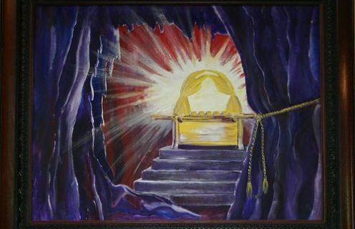
什么是在这个层面的信心生活？
来10:19 弟兄们，我们既因耶稣的血得以坦然进入至圣所，10:20 是藉着他给我们开了一条又新又活的路，从幔子经过，这幔子就是他的身体。10:21 又有一位大祭司治理神的家！10:22 并我们心中天良的亏欠已经灑去，身体用清水洗净了，就当存着诚心和充足的信心来到神面前；10:23 也要坚守我们所承认的指望，不至摇动，因为那应许我们的是信实的。

Slide 15
什么是在这个层面的信心生活？
约4:21 耶稣说：妇人，你当信我。时候将到，你们拜父，也不在这山上，也不在耶路撒冷。4:22 你们所拜的，你们不知道；我们所拜的，我们知道，因为救恩是从犹太人出来的。4:23 时候将到，如今就是了，那真正拜父的，要用心灵和诚实拜他，因为父要这样的人拜他。4:24 神是个灵，所以拜他的必须用心灵和诚实拜他。」God is Spirit, and those who worship Him must worship in spirit and truth.

Slide 16
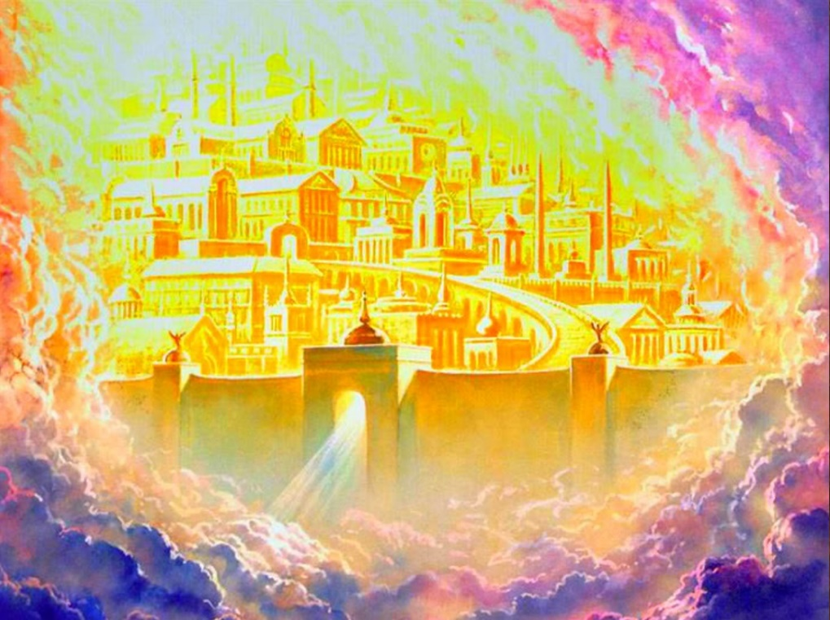
林后12:2 我认得一个在基督里的人，他前十四年被提到第叁层天上去；或在身内，我不知道；或在身外，我也不知道；只有神知道。
诗16:11 你必将生命的道路指示我。在你面前有满足的喜乐；在你右手中有永远的福乐。
我
来12:22 你们乃是来到锡安山，永生神的城邑，就是天上的耶路撒冷。那里有千万的天使，12:23 有名录在天上诸长子之会所共聚的总会，有审判众人的神和被成全之义人的灵魂，12:24 并新约的中保耶稣，以及所灑的血；这血所说的比亚伯的血所说的更美。
内心相信的谎言
内心相信的真理

